Slide 1
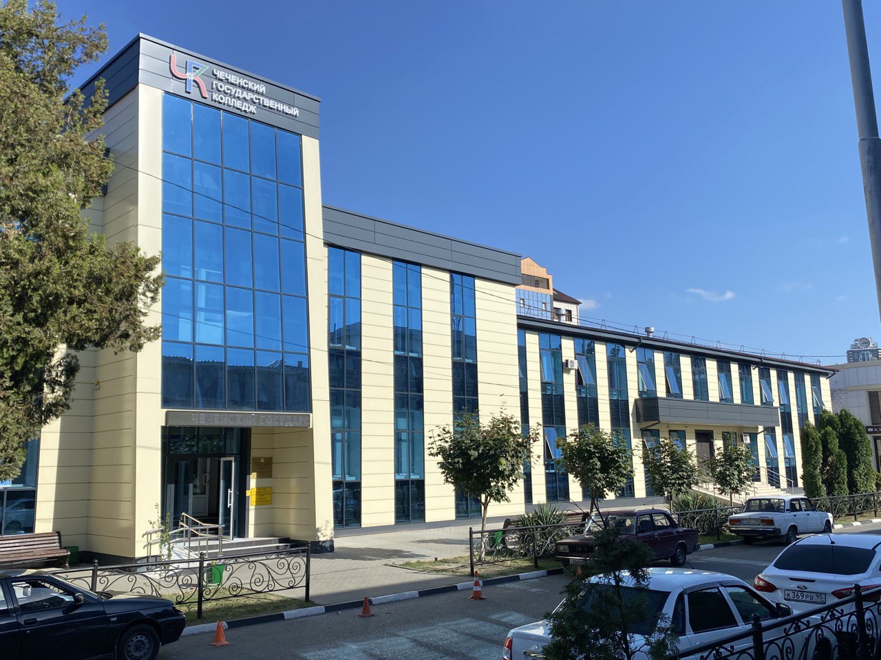
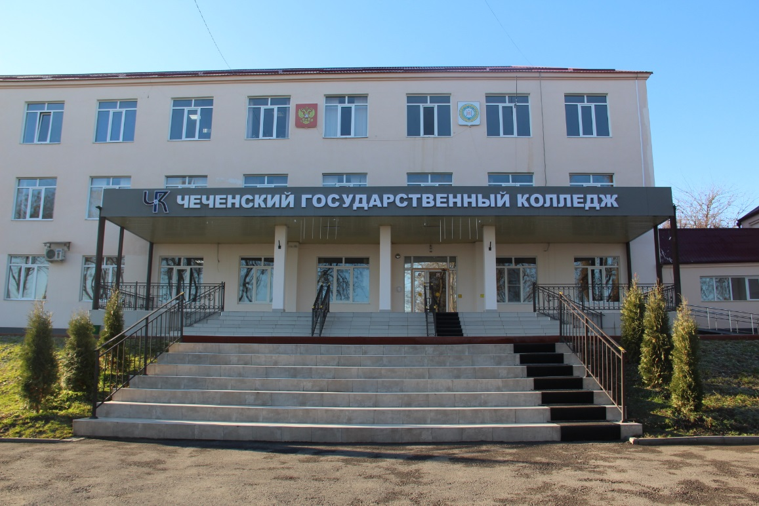
ЮРИДИЧЕСКИЙ АДРЕС : 364051, Россия, Чеченская республика, г. Грозный, А.А. Аллауддина, №16 МЕСТО РЕАЛИЗАЦИИ ОБРАЗОВАТЕЛЬНЫХ ПРОГРАММ: г. Грозный, А.А.Аллауддина, №16 и ул. Шефская, №23

Slide 2
Что необходимо знать и как следует поступить абитуриенту, чтобы поступить в наш колледж!
Выбрать специальность/профессию
Информация о сроках приема
Перечень документов, необходимых при поступлении
Ознакомиться с правилами приема
Полная информация о правилах приема на сайте колледжа
Пройдите все данные этапы и встаньте на путь профессионала!
Узнать о результатах приема на информационном стенде или сайте колледжа
На общих основаниях
(без вступительных испытаний)
Более высокий средний балл в аттестате определяет право первоочередного зачисления поступающего
Подготовить и подать перечень необходимых документов для поступления

Slide 3
ГБПОУ «Чеченский государственный колледж» объявляет набор абитуриентов на 2025/2026 учебный год по следующим образовательным программам:
Подготовка специалистов среднего звена
Подготовка квалифицированных рабочих, служащих
специальность
профессия

Slide 4
Специальность - (46.02.01) Документационное обеспечение управления и архивоведение
Квалификация – Специалист по документационному обеспечению управления и архивному делу на базе 9 классов ФП Профессионалитет форма обучения – очная - срок обучения 2 года 10 месяцев (бюджет) заочная – срок обучения 3 года 9 месяцев (бюджет) Областью профессиональной деятельности выпускников является: Административно-управленческая и офисная деятельность. Виды деятельности: Осуществление организационного и документационного обеспечения деятельности организации; Организация архивной работы по документам организаций различных форм собственности; Освоение видов работ по одной или нескольким профессиям, должностям служащих: 20190 Архивариус;

Slide 6
Специальность - (23.02.07) Техническое обслуживание и ремонт автотранспортных средств
Квалификация – Специалист по техническому обслуживанию и ремонту автотранспортных средств на базе 9 классов ФП Профессионалитет форма обучения – очная - срок обучения 2 года 10 месяцев (бюджет) Областью профессиональной деятельности выпускников является: Сервис, оказание услуг населению (торговля, техническое обслуживание, ремонт, предоставление персональных услуг, услуги гостеприимства, общественное питание и пр.). Виды деятельности: Диагностика, техническое обслуживание и ремонт автотранспортных средств и их компонентов; Руководство выполнением работ по техническому обслуживанию и ремонту автотранспортных средств и их компонентов; Взаимодействие с потребителями в процессе оказания услуг по техническому обслуживанию и ремонту автотранспортных средств и их компонентов; Выполнение работ по профессии 18511 Слесарь по ремонту автомобилей

Slide 8
Специальность (38.02.01) Экономика и бухгалтерский учет (по отраслям)
Квалификация – Бухгалтер
на базе 9 классов: ФП Профессионалитет
форма обучения – очная - срок обучения 2 года 10 месяцев (коммерция)
форма обучения – заочная - срок обучения 3 года 9 месяцев (коммерция)
Областью профессиональной деятельности выпускников является:
Финансы и экономика.
Виды деятельности:
1. Ведение бухгалтерского и налогового учета;
2. Составление и использование бухгалтерской (финансовой) и налоговой отчетности экономического субъекта;
3. Выполнение работ по профессии 23369 «Кассир»

Slide 9
Специальность – (23.02.01) Организация перевозок и управление на транспорте (по видам)
Квалификация – Техник
на базе 9 классов ФП Профессионалитет
форма обучения – очная - срок обучения 2 года 10 месяцев (бюджет)
Областью профессиональной деятельности выпускников является: Сквозные виды профессиональной деятельности в промышленности.
Виды деятельности:
1. Проведение монтажа, испытания промышленного (технологического) оборудования, выполнение пусконаладочных работ и сдача его в эксплуатацию (по отраслям);
2. Организационно-технологическое обеспечение технического обслуживания, эксплуатации промышленного (технологического) оборудования (по отраслям); 3. Организационно-техническое обеспечение ремонта промышленного (технологического) оборудования;
4. Организация работ по снабжению производства заготовками, запасными частями, расходными материалами;
5. Выполнение работ по профессии 18559 Слесарь-ремонтник.

Slide 11
Специальность – (38.02.08) Торговое дело
Квалификация – Специалист по торговому делу
на базе 9 классов
форма обучения – очная - срок обучения 2 года 10 месяцев (бюджет)
заочная – срок обучения 3 года 9 месяцев (бюджет)
Областью профессиональной деятельности выпускников является:
Сервис, оказание услуг населению (торговля, техническое обслуживание, ремонт, предоставление персональных услуг, услуги гостеприимства, общественное питание и пр.).
Виды деятельности:
1. Организация и осуществление торговой деятельности;
2. Товароведение и организация экспертизы качества потребительских товаров;
3. Осуществление продаж потребительских товаров и координация работы с клиентами;
4. Организация и осуществление интернет-маркетинга;
5. Выполнение работ по одной или нескольким профессиям рабочих, должностям служащих: 12721 Кассир торгового зала.

Slide 13
Специальность – (40.02.02) Правоохранительная деятельность
Квалификация – Юрист
на базе 9 классов
форма обучения – очная - срок обучения 3 года 6 месяцев (коммерция)
заочная – срок обучения 4 года 5 месяцев (коммерция)
Областью профессиональной деятельности выпускников: Юриспруденция, реализация правовых норм, обеспечение законности и правопорядка, безопасности личности, общества и государства.
Виды деятельности:
1. Оперативно-служебная деятельность;
2. Административная деятельность.
Вступительное испытание (экзамен): Физическая подготовка

Slide 15
Профессия – (15.01.05) Сварщик (ручной и частично механизированной сварки (наплавки))
Квалификация – Сварщик
ФП Профессионалитет
на базе 9 классов: форма обучения – очная - 1 год 10 месяцев (бюджет)
на базе 11 классов: форма обучения – очная - 10 месяцев (бюджет)
Областью профессиональной деятельности выпускников является:
Сквозные виды профессиональной деятельности.
Виды деятельности:
1. Выполнение подготовительных, сборочных операций перед сваркой и контроль сварных соединений;
2. Выполнение ручной дуговой сварки (наплавка, резка) плавящимся покрытым электродом.

Slide 17
Профессия - (23.01.17) Мастер по ремонту и обслуживанию автомобилей
Квалификация - Мастер по ремонту и обслуживанию автомобилей
на базе 9 классов ФП Профессионалитет
форма обучения – очная - срок обучения 1 год 10 месяцев (бюджет)
Областью профессиональной деятельности выпускников является:
Сервис, оказание услуг населению (торговля, техническое обслуживание, ремонт, предоставление персональных услуг, услуги гостеприимства, общественное питание и пр.).
Виды деятельности:
1. Техническое состояние систем, агрегатов, деталей и механизмов автомобиля;
2. Техническое обслуживание автотранспорта;
3. Текущий ремонт различных типов автомобилей.

Slide 19
Профессия – (08.01.31) Электромонтажник электрических сетей и электрооборудования
Квалификация – Электромонтажник
на базе 9 классов ФП Профессионалитет
форма обучения – очная - срок обучения 1 год 10 месяцев (бюджет)
Областью профессиональной деятельности выпускников является: Строительство и жилищно-коммунальное хозяйство.
Виды деятельности:
1. Монтаж электропроводок всех видов;
2. Монтаж силового и осветительного электрооборудования;
3. Монтаж распределительных устройств и вторичных цепей.

Slide 21
Профессия – (08.01.29) Мастер по ремонту и обслуживанию инженерных систем жилищно-коммунального хозяйства
Квалификация – Мастер инженерных систем жилищно – коммунального хозяйства
ФП Профессионалитет
на базе 9 классов: форма обучения – очная - 1 год 10 месяцев (бюджет)
на базе 11 классов: форма обучения – очная - 10 месяцев (бюджет)
Областью профессиональной деятельности выпускников является:
Строительство и жилищно-коммунальное хозяйство.
Виды деятельности:
1. Выполнение работ по ремонту, монтажу и эксплуатации систем водоснабжения, водоотведения и отопления систем жилищно-коммунального хозяйства;
2. Выполнение сварочных работ при ремонте оборудования систем отопления водоснабжения и водоотведения.

Slide 23
Профессия – (23.01.18) Мастер вертикального транспорта
Квалификация – Мастер вертикального транспорта
на базе 9 классов ФП Профессионалитет
форма обучения – очная - срок обучения 1 год 10 месяцев (бюджет)
Областью профессиональной деятельности выпускников является:
Строительство и жилищно-коммунальное хозяйство;
Транспорт;
Сквозные виды профессиональной деятельности.
Виды деятельности:
1. Техническое обслуживание и ремонт лифтов;
2. Техническое обслуживание и ремонт платформ подъемных для инвалидов.

Slide 25
Профессия – (08.01.27) Мастер общестроительных работ
Квалификация – Мастер общестроительных работ
на базе 9 классов ФП Профессионалитет
форма обучения – очная - срок обучения 1 год 10 месяцев (бюджет)
Областью профессиональной деятельности выпускников является:
Строительство и жилищно-коммунальное хозяйство.
Виды деятельности:
1. Выполнение каменных работ (по выбору);
2. Выполнение арматурных работ.
Объекты профессиональной деятельности:
1. Здания и сооружения, их элементы;
2. Материалы для общестроительных работ.

Slide 27
Профессия – (09.01.03) Оператор информационных систем и ресурсов
Квалификация – Оператор информационных систем и ресурсов
на базе 9 классов: ФП Профессионалитет
форма обучения – очная - 1 год 10 месяцев (бюджет/коммерция)
на базе 11 классов: форма обучения – очная - 10 месяцев (коммерция)
Областью профессиональной деятельности выпускников является:
Связь, информационные и коммуникационные технологии.
Виды деятельности:
1. Оформление и компоновка технической документации;
2. Подготовка интерфейсной графики.

Slide 29
Профессия - (46.01.03) Делопроизводитель
Квалификация – Делопроизводитель
на базе 11 классов
форма обучения – очная - срок обучения 10 месяцев (коммерция)
Областью профессиональной деятельности выпускников является:
Административно-управленческая и офисная деятельность.
Виды деятельности:
1. Документирование управленческой деятельности и организация работы с документами;
2. Организация текущего хранения документов и подготовка дел для
передачи в архив.

Slide 31
Информация о сроках приема
Форма обучения | Прием документов | Завершение приема документов | Результаты зачисления
Очная | с 20 мая 2025 г. Время работы с 09:00 до 18:00 | 15 августа 2025 г. | 16 августа 2025 г.
Заочная | с 20 мая 2025 г. Время работы с 09:00 до 18:00 | 15 сентября 2025 г. | 16 сентября 2025 г.
Правоохранительная деятельность Очная/Заочная | с 20 мая 2025 г. Время работы с 09:00 до 18:00 | 10 августа 10 сентября 2025 г. | 16 августа 16 сентября 2025 г.

Slide 32
Перечень документов, необходимых при поступлении
Заявление о приеме (шаблон (бланк) на сайте или в приемной);
Согласие на обработку персональных данных
(шаблон (бланк) на сайте или в приемной);
Копия документа (паспорт) удостоверяющего личность;
Оригинал + копия документа об образовании
(аттестат, диплом);
Фотография (3х4) - 4 шт.;
Копия СНИЛС;
Копия страховой медицинский полис (по желанию);
Копия ИНН (по желанию);
Целевой договор (при наличии)
Документы о творческих, научных, спортивных, профессиональных достижениях (при наличии)

Slide 33
Обратная связь и консультация
Уважаемый абитуриент если Вам нужна дополнительная информация или же помощь вы можете:
Посетить наш сайт http://chgk.prof95.ru,
telegram: https://t.me/gunoev
http://vk.com/chgk_college
Написать на электронный адрес: chgk_pk@mail.ru
Написать на номер (WhatsApp) - 8 (928) 784-59-518
Позвонить по номеру: +7(8712) 22-32-54; 22-23-04;
8 (928) 784-59-518; (963) 985-55-71
Время консультации с понедельника по пятницу - с 09:00 до 18:00
обеденный перерыв с 13:00 до 14:00
в субботу с 09:00 до 12:00

Slide 34
Адреса для направления документов, необходимых для поступления
Адрес для подачи заявления на месте | Почтовый адрес | Электронный адрес
ГБПОУ «Чеченский государственный колледж» г. Грозный, ул. А.А.Аллауддина, 16 Приемная комиссия кабинет № 120 | ГБПОУ «Чеченский государственный колледж» Приемная комиссия Индекс: 354051 г. Грозный, ул. А.А.Аллауддина, 16 | chgk_pk@mail.ru

Slide 35
Порядок действий при подаче документов на почтовый адрес или курьерской доставкой
1
2
Заполнить бланк согласия на обработку персональных данных (при заполнении в обязательном порядке необходимо аккуратно и безошибочно заполнить все пункты и поставить личную подпись)
3
Заполнить заявление о приеме (при заполнении в обязательном порядке необходимо аккуратно и безошибочно заполнить все пункты и поставить личную подпись)
К заявлению о приеме и согласию на обработку персональных данных в обязательном порядке приложить пакет документов из перечня документов, необходимых при поступлении (слайд 31)
4
Все выше указанные документы в почтовом конверте с адресатом отправить на почтовый адрес колледжа (слайд 33)

Slide 36
Порядок действий при подаче документов на электронный адрес
1
3
4
2
Заполнить заявление о приеме и обязательно отсканировать (при заполнении в обязательном порядке необходимо аккуратно и безошибочно заполнить все пункты и поставить личную подпись)
Заполнить бланк согласия на обработку персональных данных и обязательно отсканировать (при заполнении в обязательном порядке необходимо аккуратно и безошибочно заполнить все пункты и поставить личную подпись)
К заявлению о приеме и согласию на обработку персональных данных в обязательном порядке приложить отсканированный пакет документов из перечня документов, необходимых при поступлении (слайд 31)
Выше перечисленные отсканированные документы сохранить одним файлом и отправить на электронный адрес приемной комиссии колледж а(слайд 33)

Slide 37
Навигация по сайту
Что Вас интересует: | Ответ
Информация о нас и о нашей работе? | Пройдите на сайт колледжа http://chgk.prof95.ru = раздел «Главная» - «Сведения об организации»
Нормативно – правовые и локальные акты? | Пройдите на сайт колледжа http://chgk.prof95.ru = меню = дополнительно = раздел «Нормативно – правовые и локальные акты»
Правила приема? | Пройдите на сайт колледжа http://chgk.prof95.ru = дополнительное меню = раздел «Абитуриентам»
Устав, Лицензия? | Пройдите на сайт колледжа http://chgk.prof95.ru = «Сведения об организации» = раздел «Документы»
Шаблон (бланк) заявления о приеме и согласия на обработку персональных данных | Пройдите на сайт колледжа http://chgk.prof95.ru = главная страница = раздел «Абитуриентам»

